Slide 1
DOM Clemensdomein Oud Merkelbeek

Slide 2
Wie zijn wij? De werkgroep ecoleren! Vereniging van Vrienden van het Clemensdomein

Slide 3
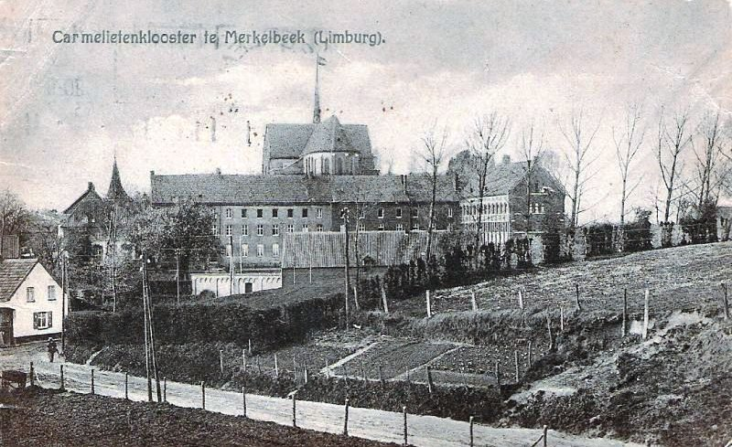
Het verleden vertelt ons hoe verder te gaan:1e helft 20e eeuw

Slide 4
Clemensdomein na afbraak klooster en neogotische kerk

Slide 5
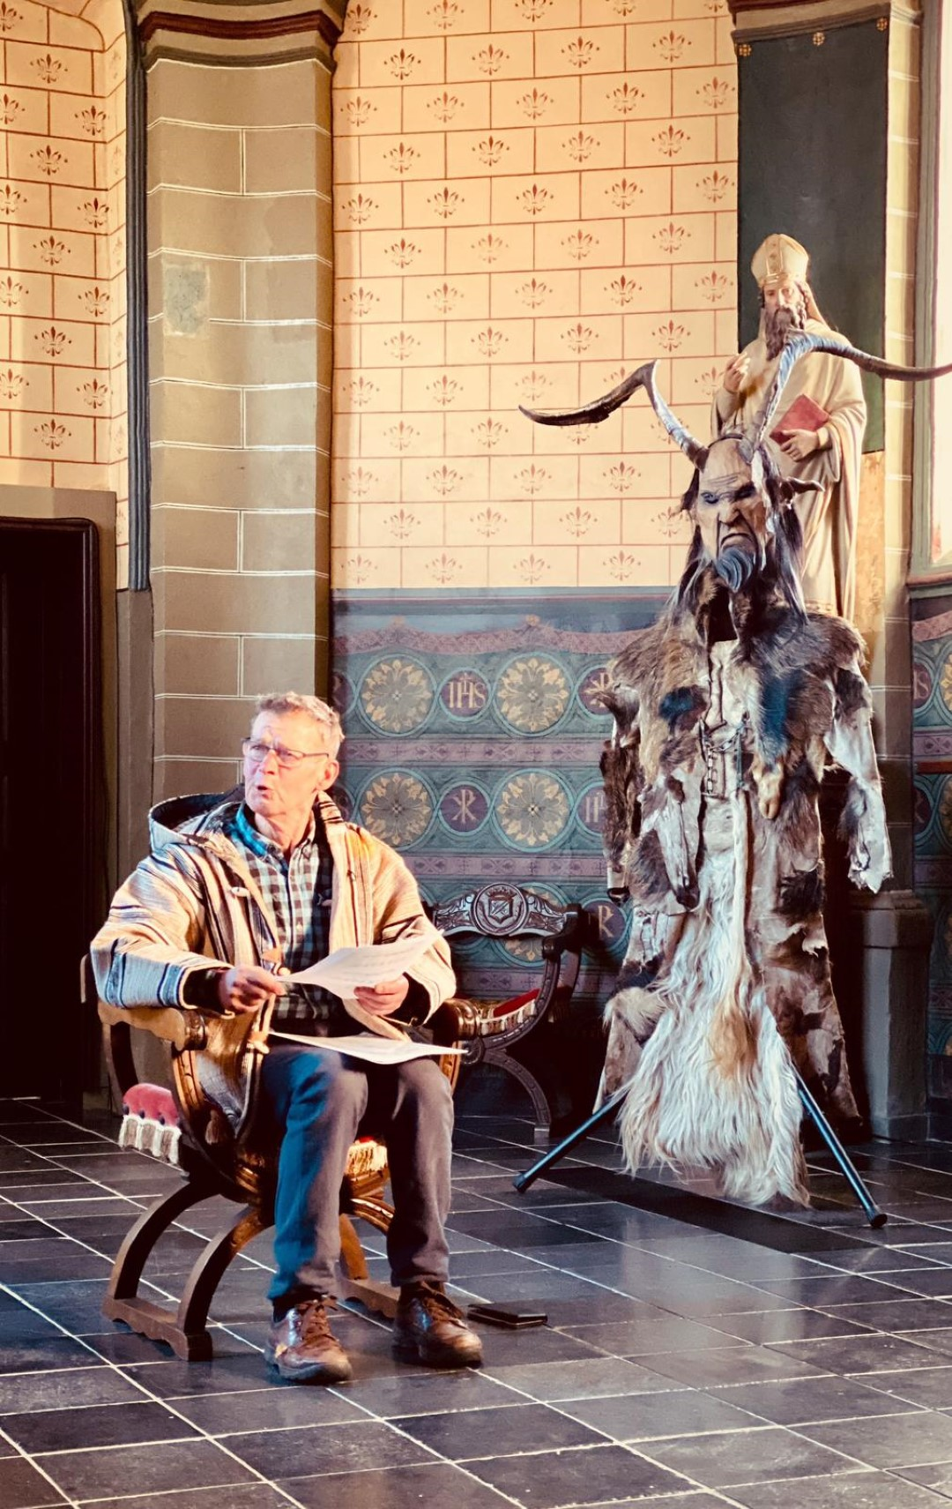
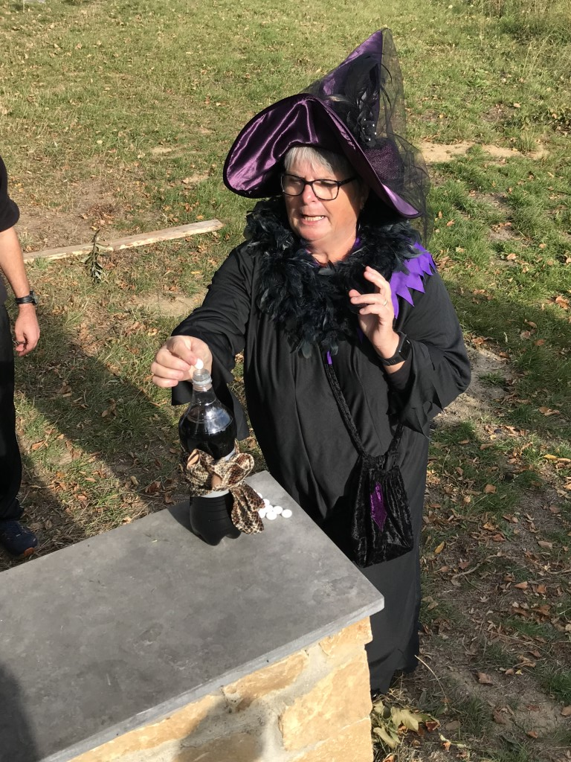
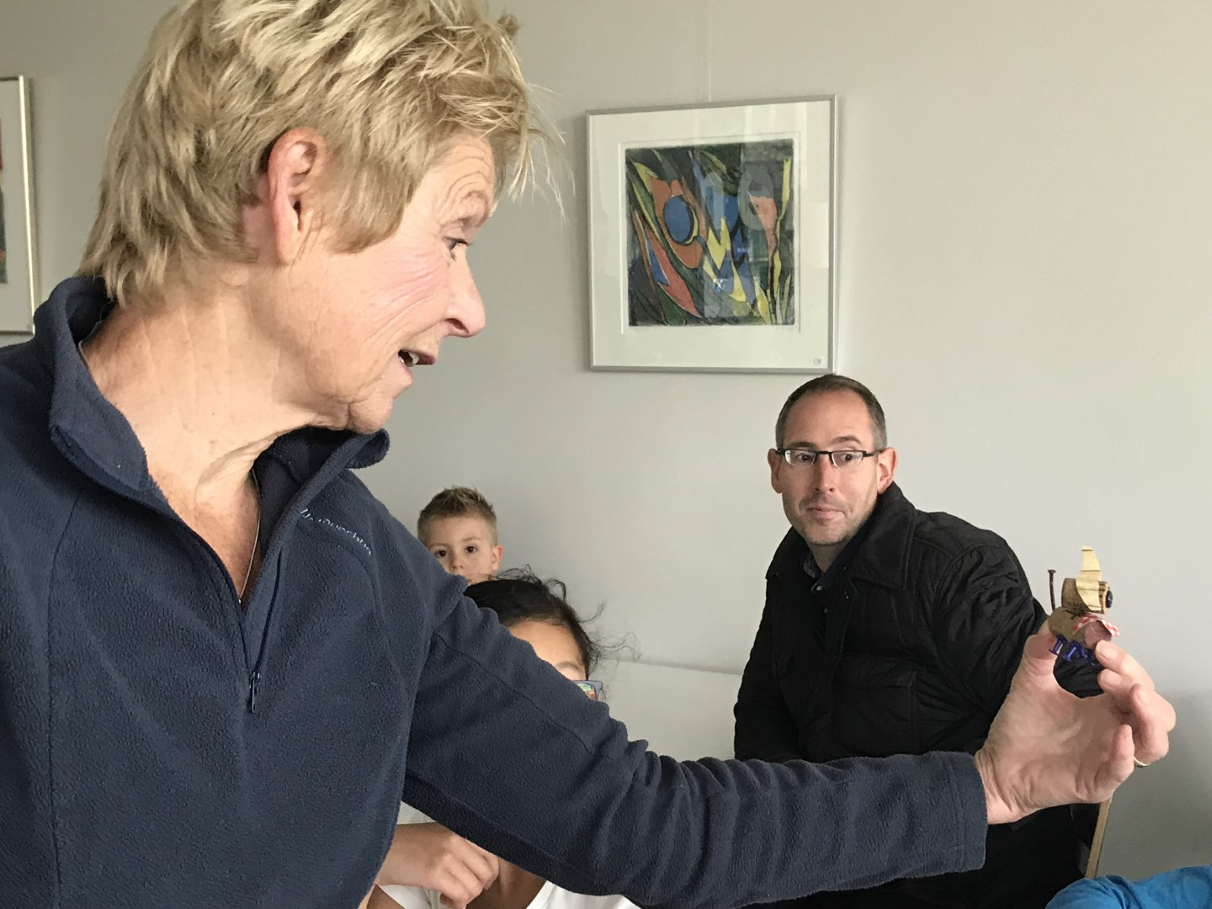
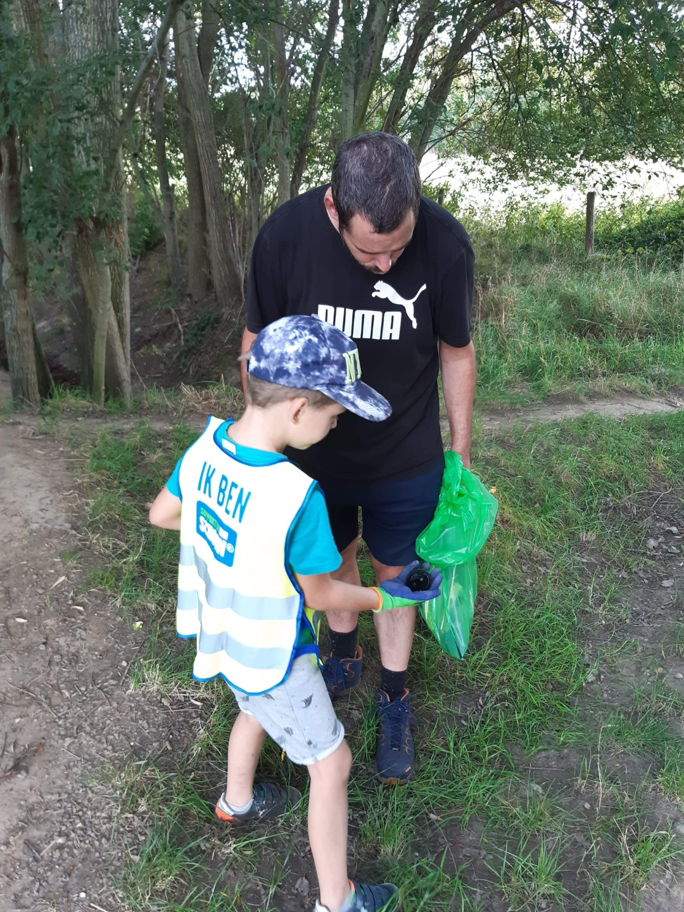
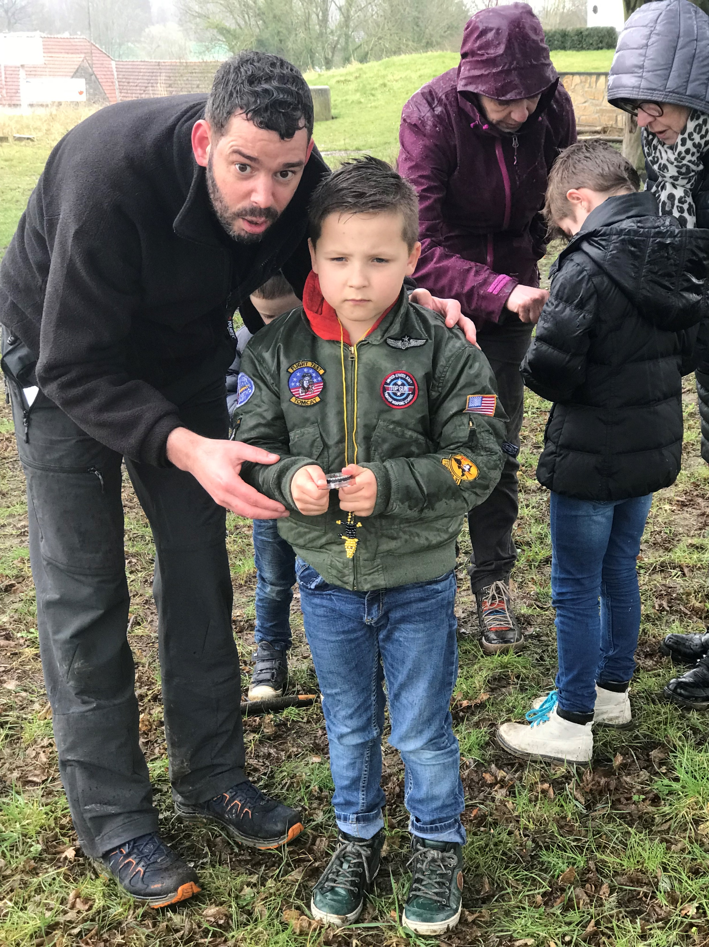
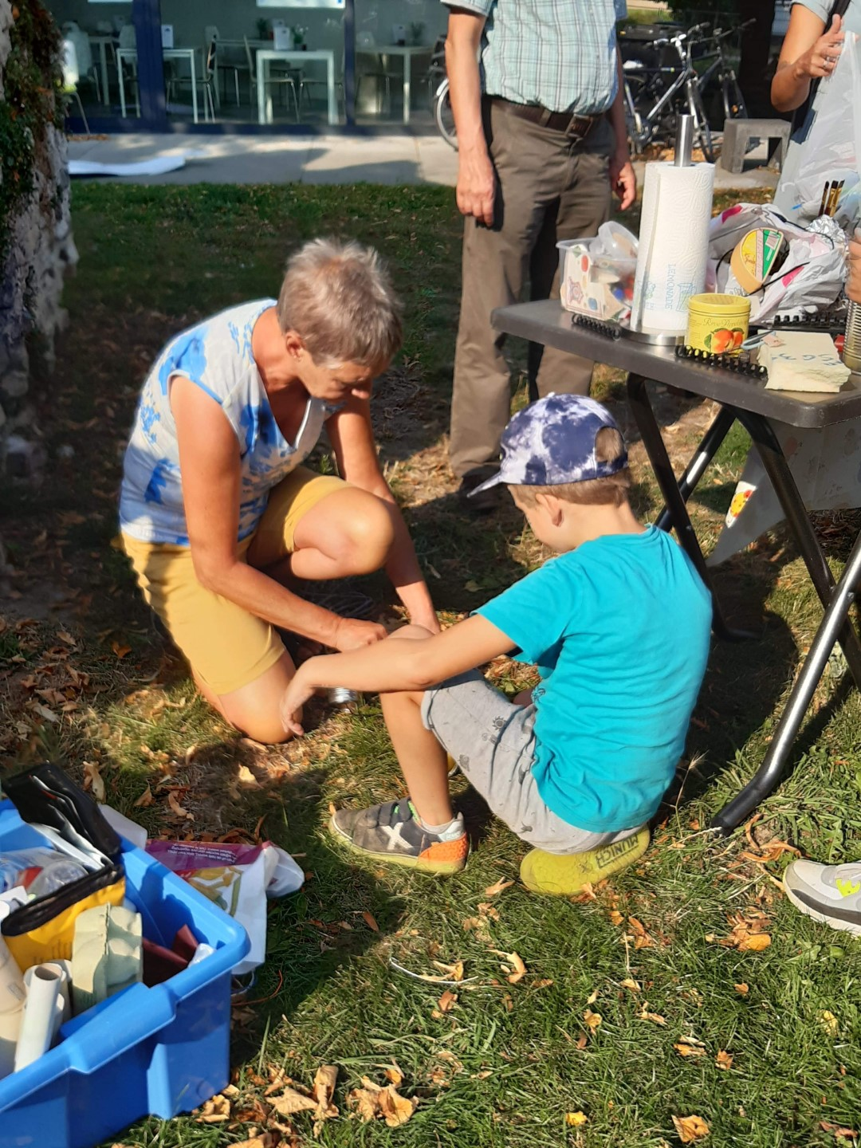
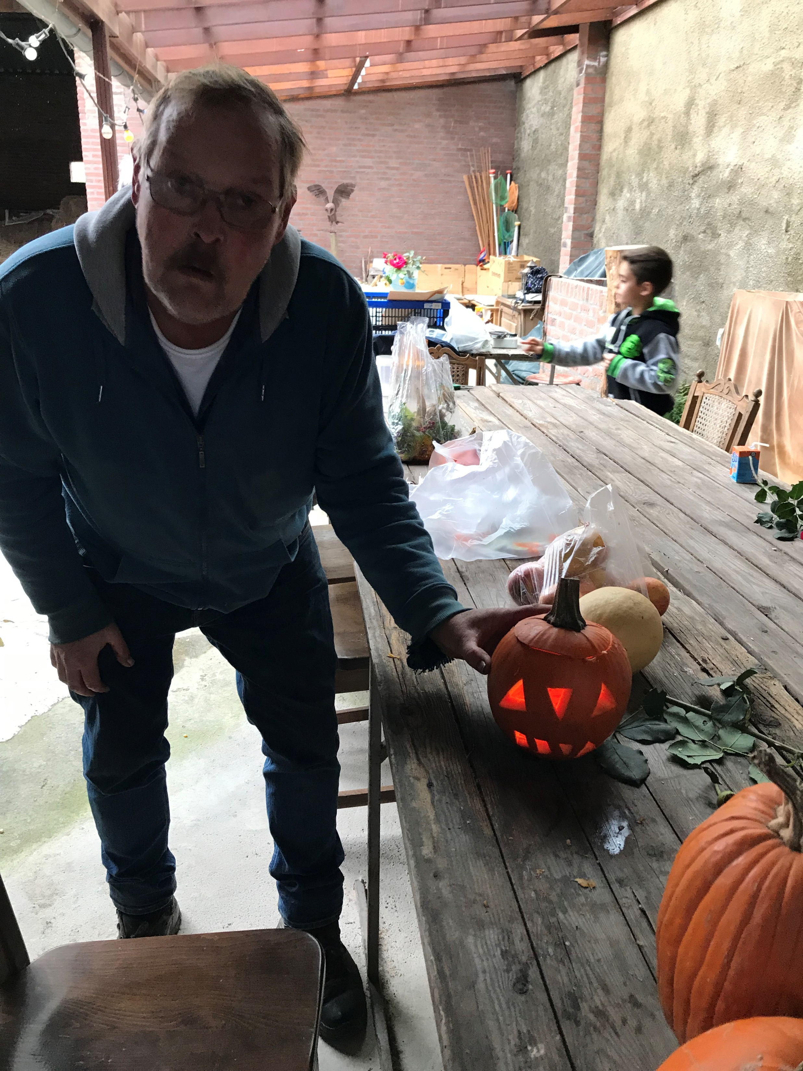
De medewerkers

Slide 6
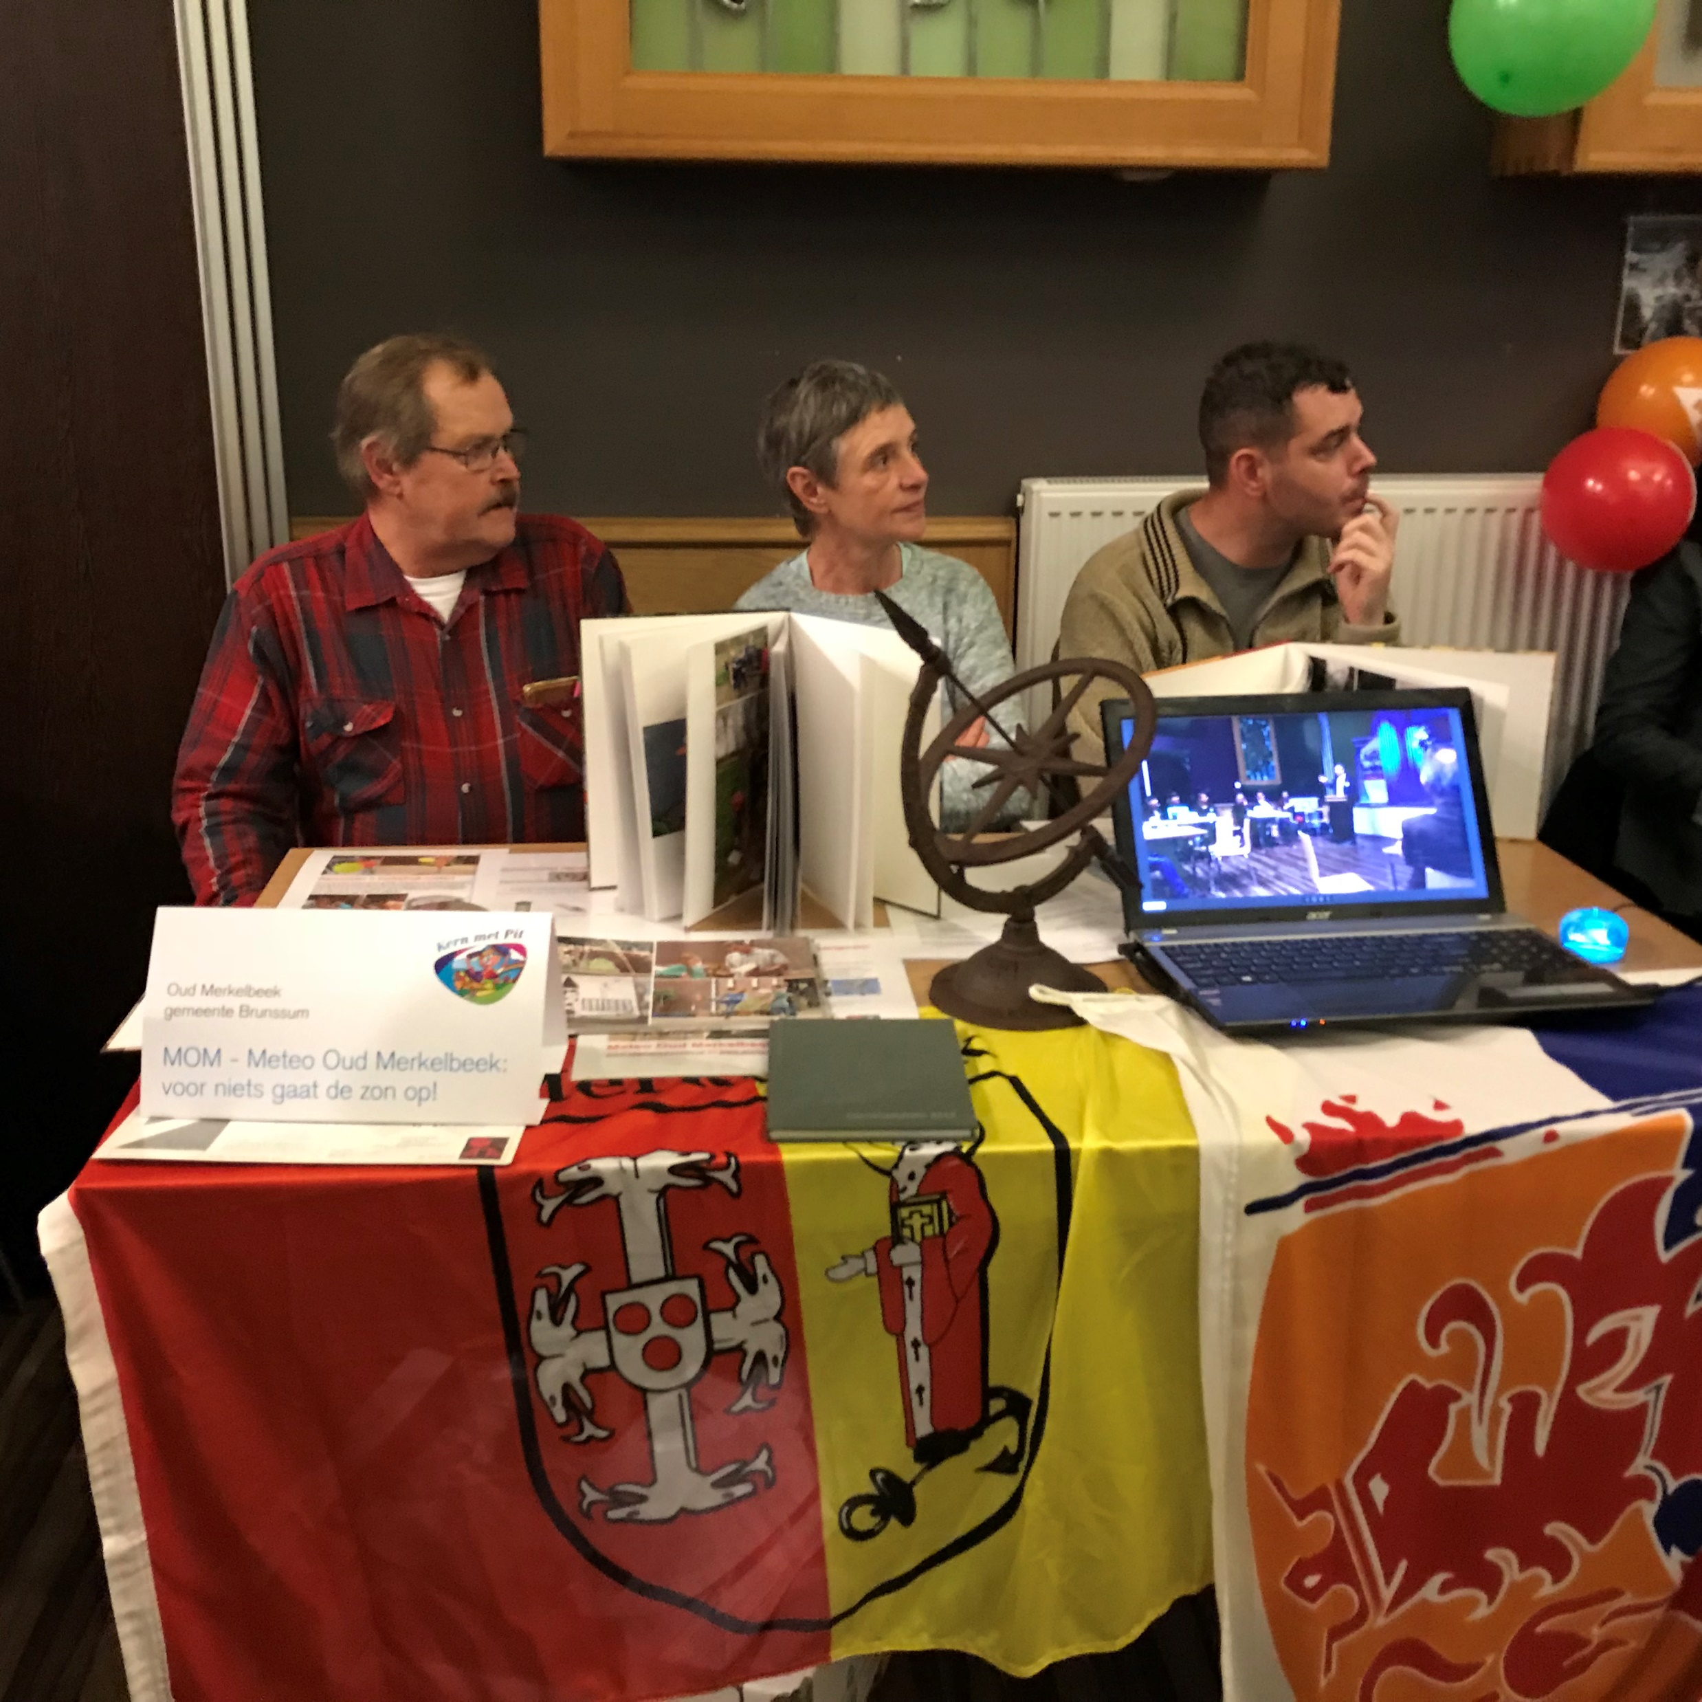
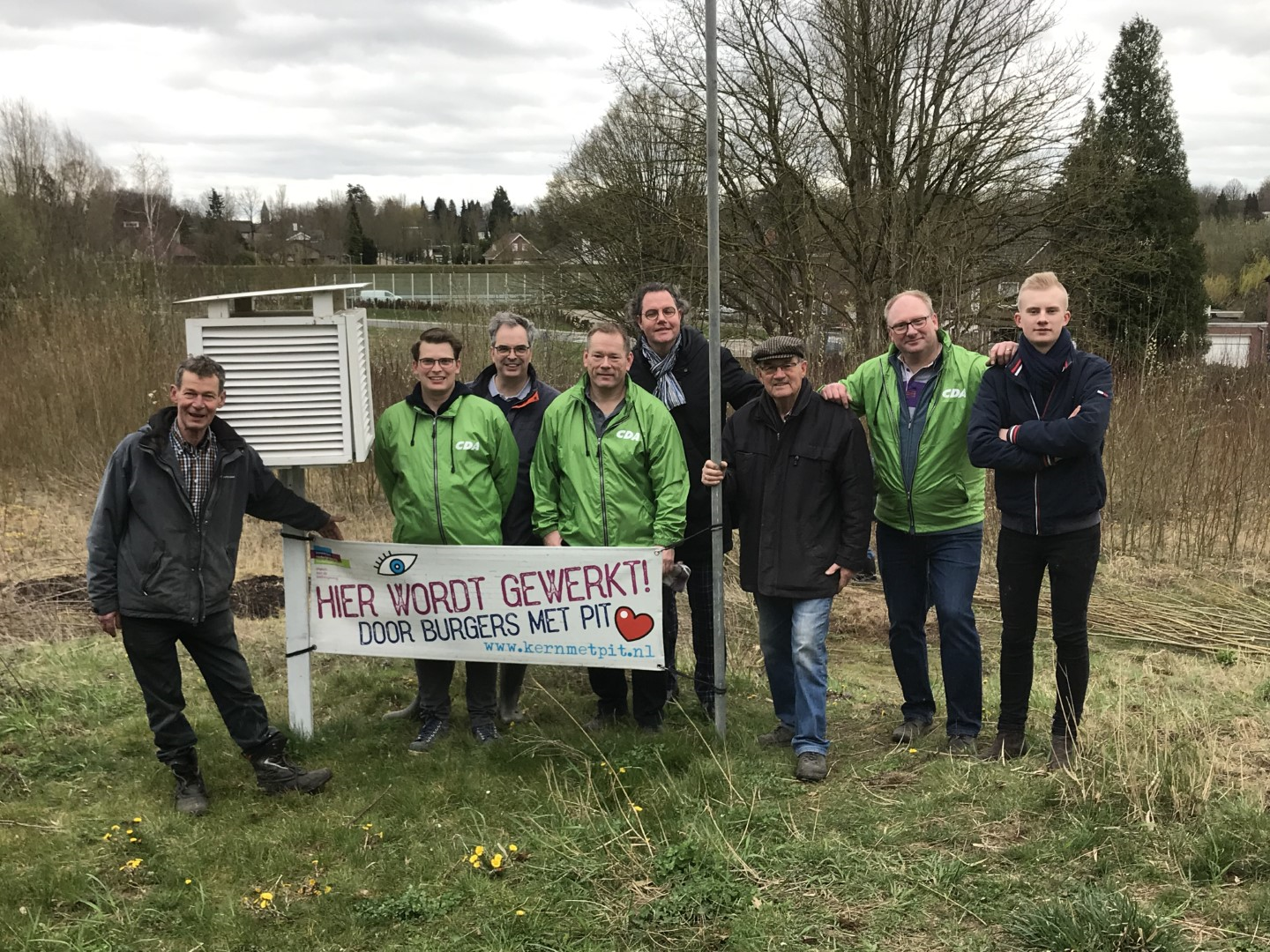
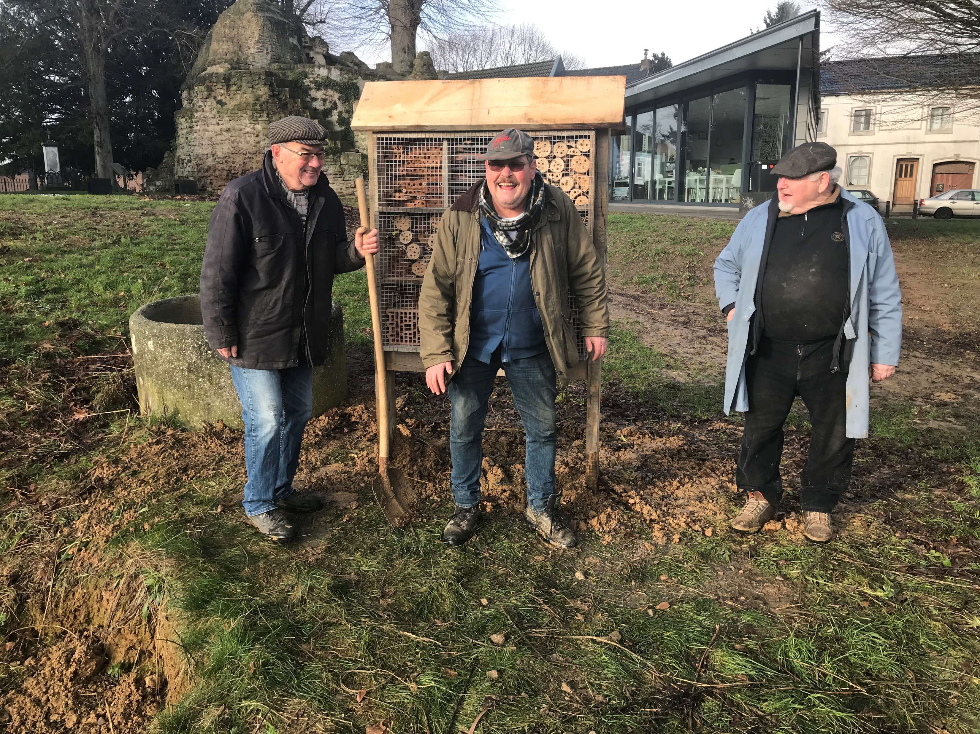
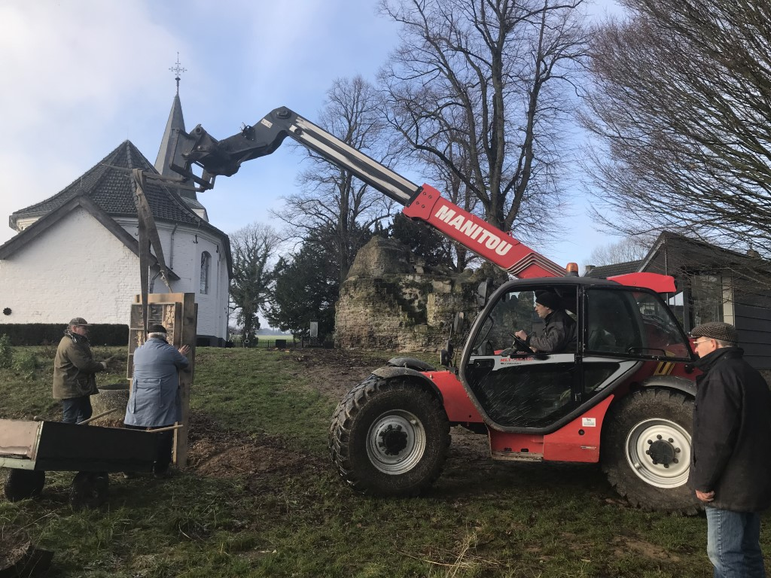
Andere vrijwilligers: mensen met pit!

Slide 7
De onderwerpen en lijdende voorwerpen!

Slide 8
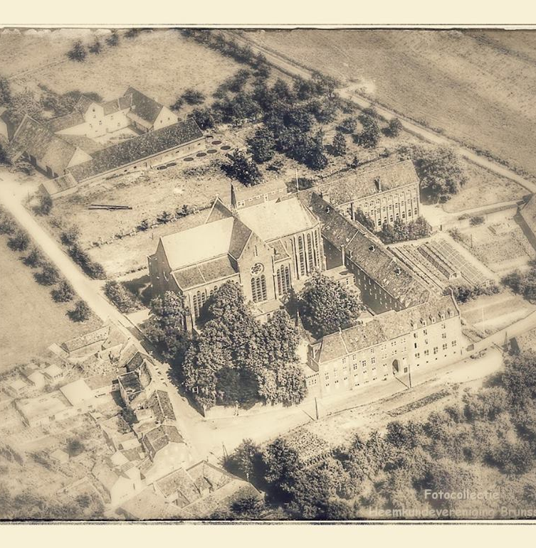
DOM = Diervriendelijk Oud Merkelbeek
Kloostercomplex
100 jaar geleden

Slide 9
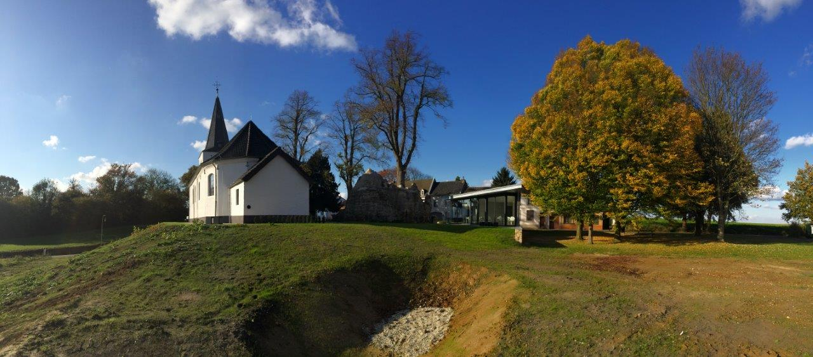
Wat wilden wij? Activiteiten 2020
Vogelvoerplekken creëren
Perken inzaaien met insectenlokkers
Nestkastjes maken/plaatsen
Bijenhotels maken en plaatsen
Vleermuiskasten maken en plaatsen
Composthoop maken
Broedstoof maken voor vliegend hert
Kikkerpoel aanleggen
Veldwerk en onderzoek

Slide 10
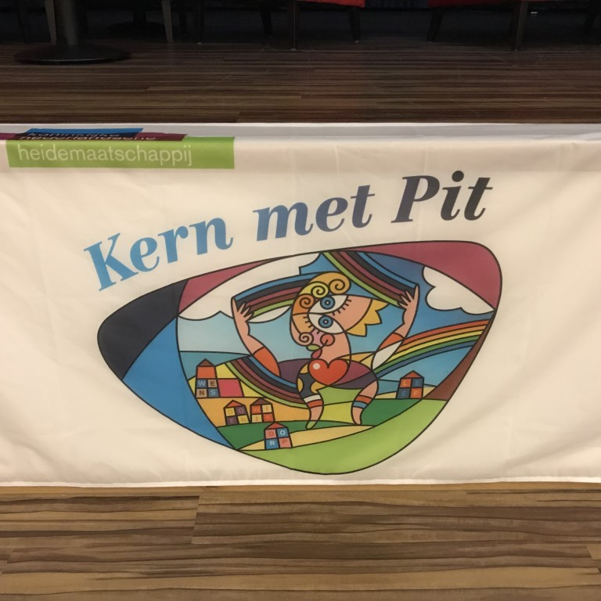
Wat deden wij voor en achter de schermen?
We hadden mooie plannen om samen met de ecoleer-jongeren het verwilderd kloosterterrein in workshops diervriendelijk te maken. Het Coronavirus beperkte ons gedrag, maar de dieren voelden zich daar wel bij. Hier een overzicht van de workshops in 2020:
Zondag 5 januari erwtensoepwandeling
Zaterdag 18 januari Presentatie DOM voor Kern met Pit in Ospel
Woensdag 8 januari vogels in de winter
Woensdag 22 januari vogels 2 en tuinvogeltelling
Woensdag 25 maart 13.40-16.30u Boomfeestdag! Afgelast i.v.m. Coronaregels
Woensdag 8 april om 14.30u ‘Wie zaait zal oogsten’! Afgelast i.v.m. Coronaregels
Woensdag 22 april 14.30u ‘Dieren woningen maken’. Afgelast i.v.m. Coronaregels
Woensdag 27 mei 14.30u ‘Op onderzoek in de berm1’ Afgelast i.v.m. Coronaregels
Woensdag 10 juni 14.30u ‘Op onderzoek in de berm2’ Afgelast i.v.m. Coronaregels
Woensdag 17 juni 14,30u ‘Roofvogels en uilen’ Afgelast i.v.m. Coronaregels
Woensdag 1 juli 14.30u ‘Natuur en cultuurspeurtocht’ Afgelast i.v.m. Coronaregels
Woensdag 16 september World Cleanup Day bij het Clemensdomein en omgeving
Woensdag 30 september ‘Afvalopruimers in de natuur’
Woensdag 14 oktober ‘Roofvogels en uilen’
Woensdag 28 oktober ‘Bomen over bomen’
Woensdag 11 november ‘Sint Maarten en het lichtjesfeest (Divali) afgelast i.v.m. Corona

Slide 11
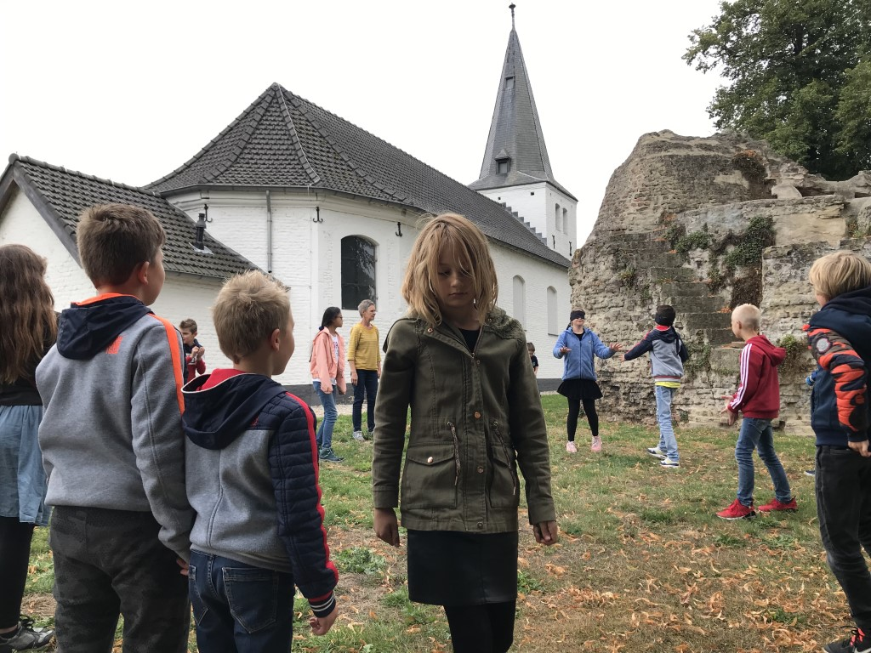
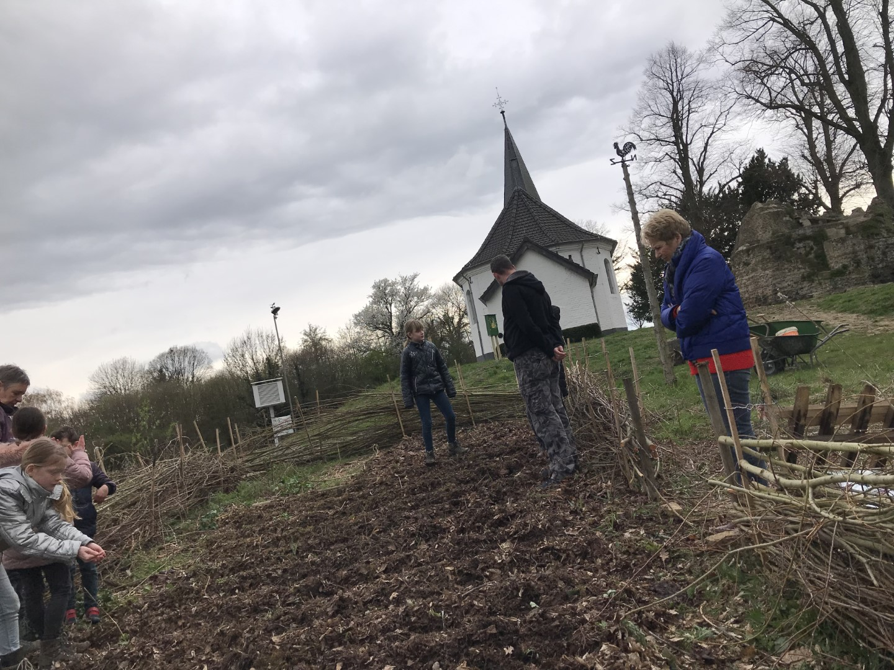
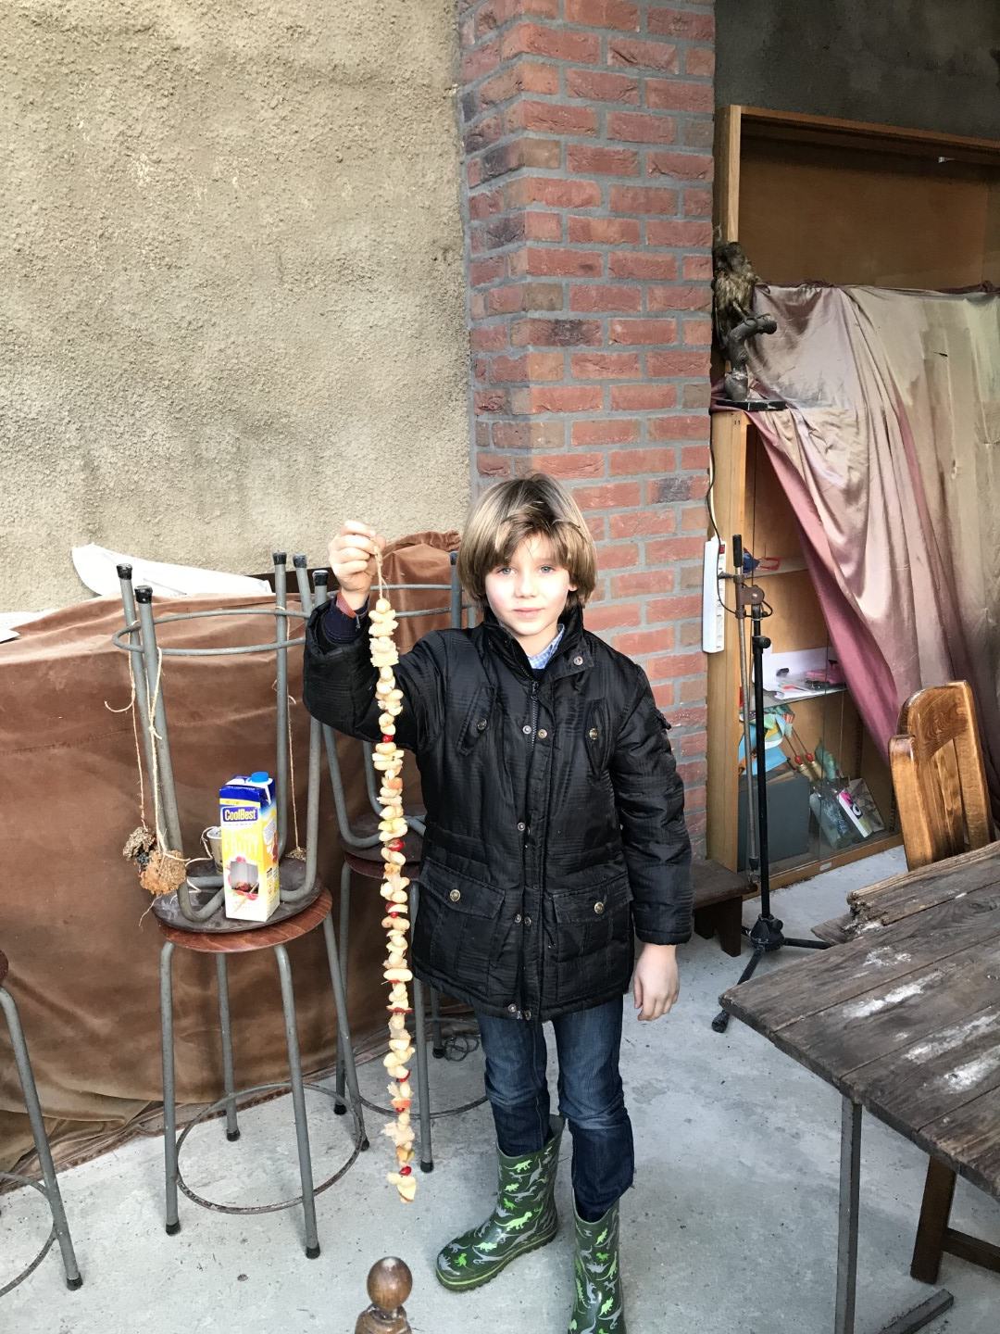
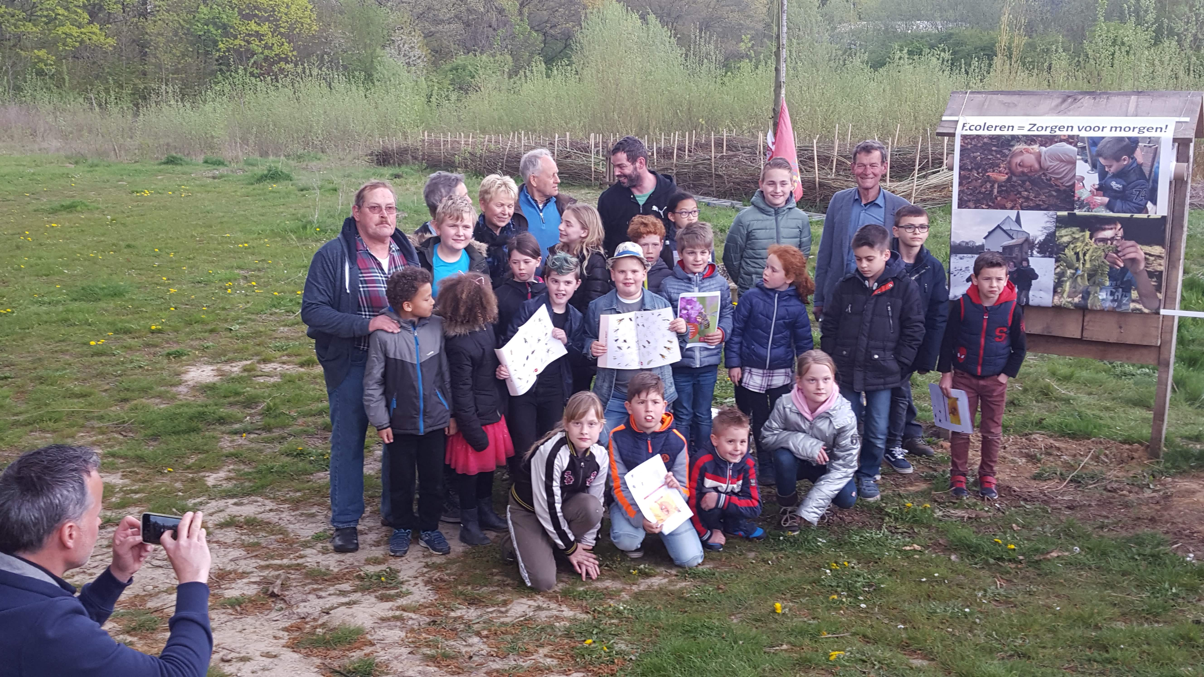
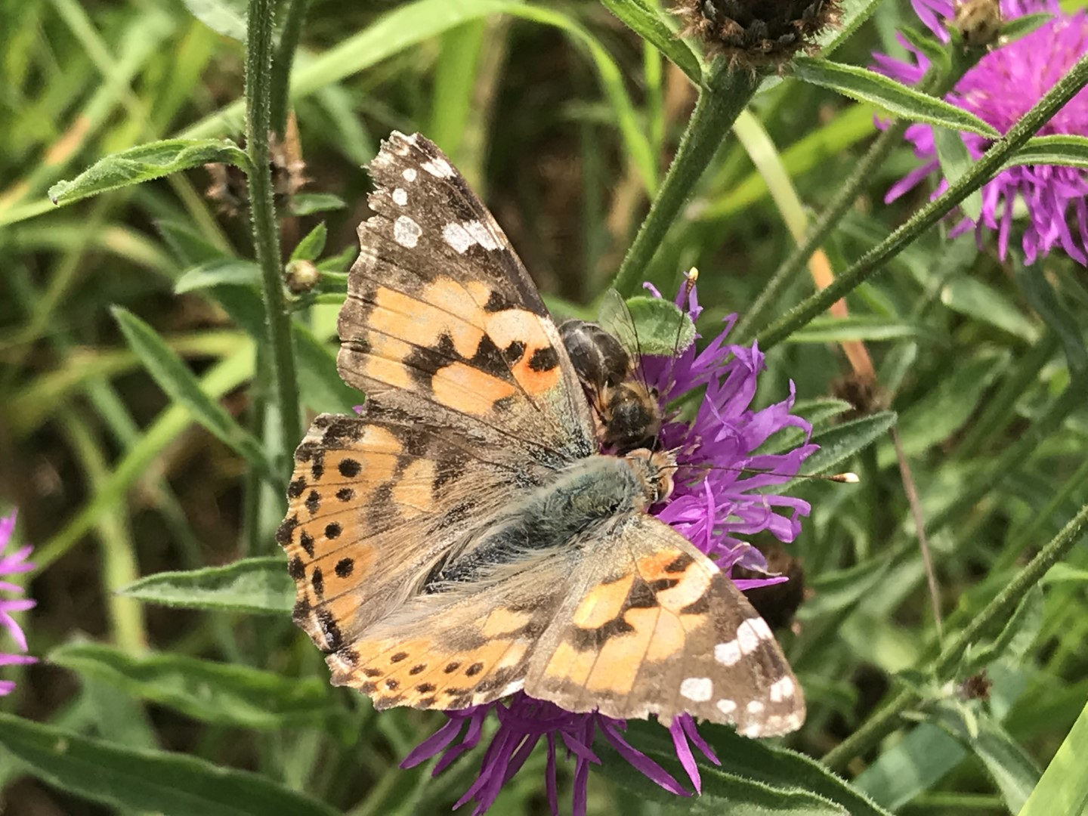
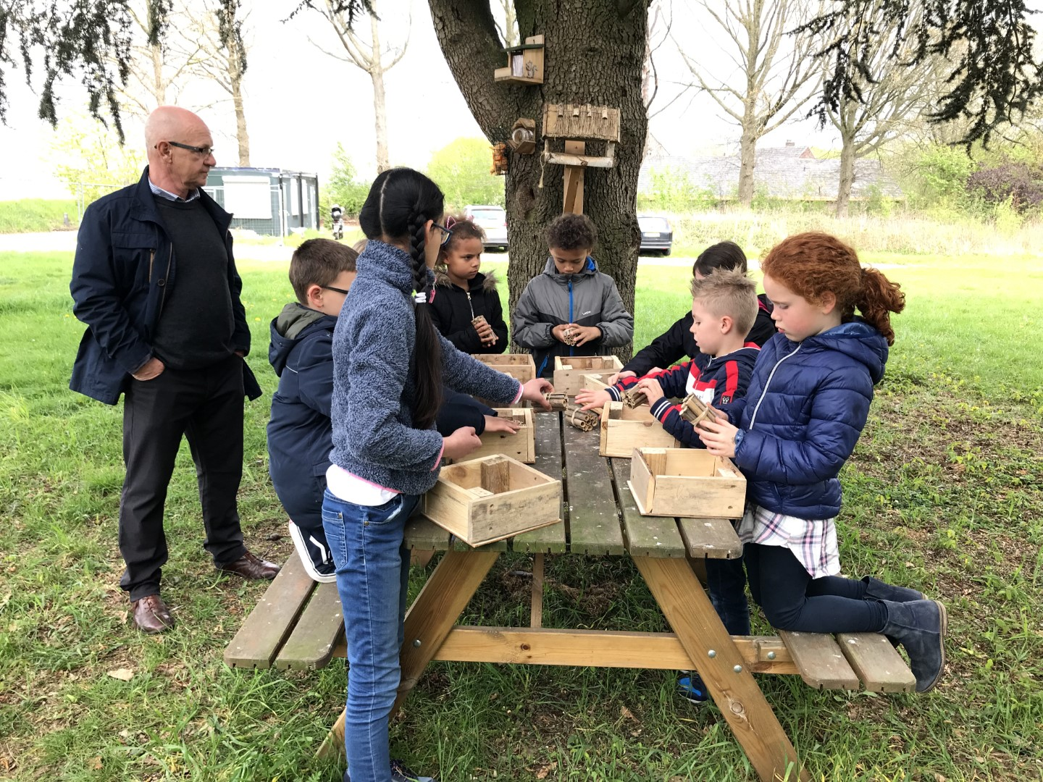
Eco-leren met de jeugd voedsel- en woonplekken creëren!

Slide 12
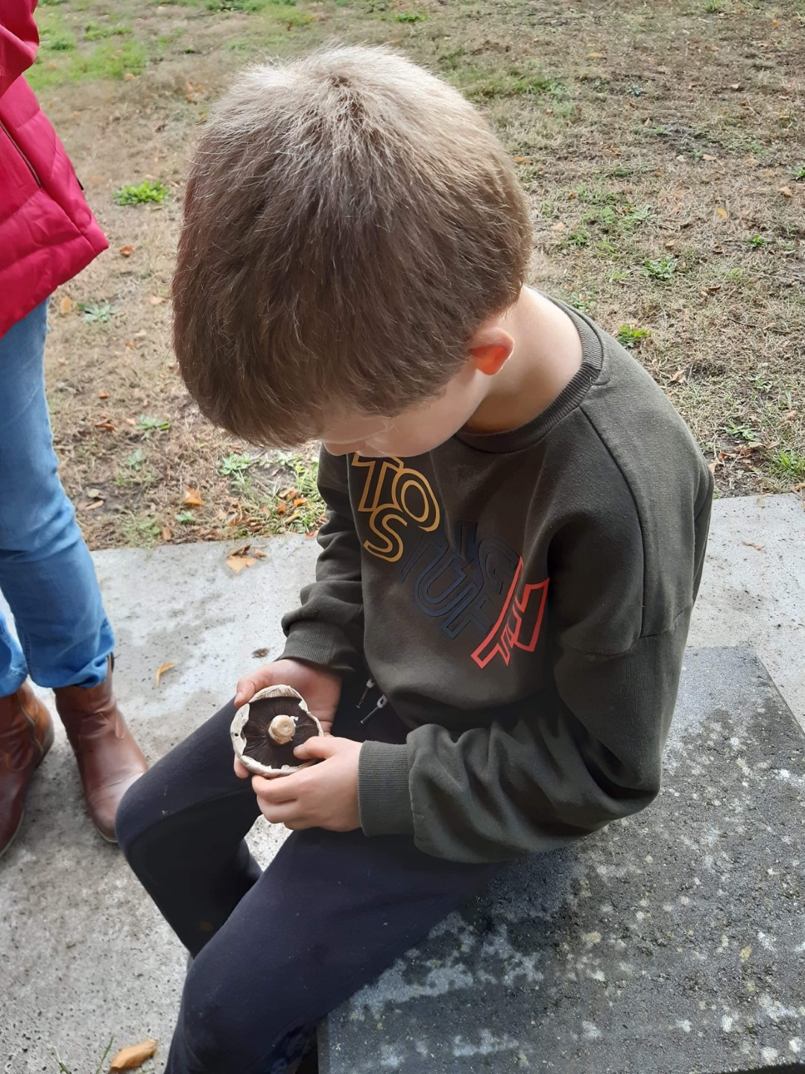
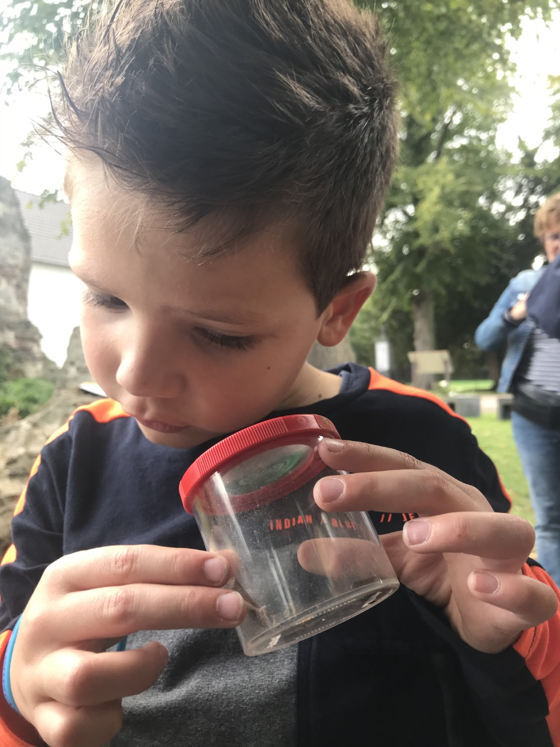
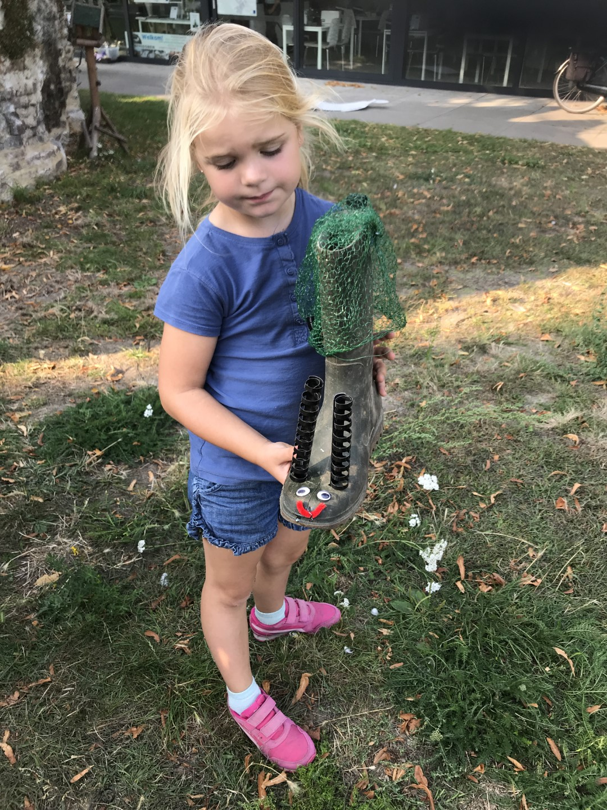
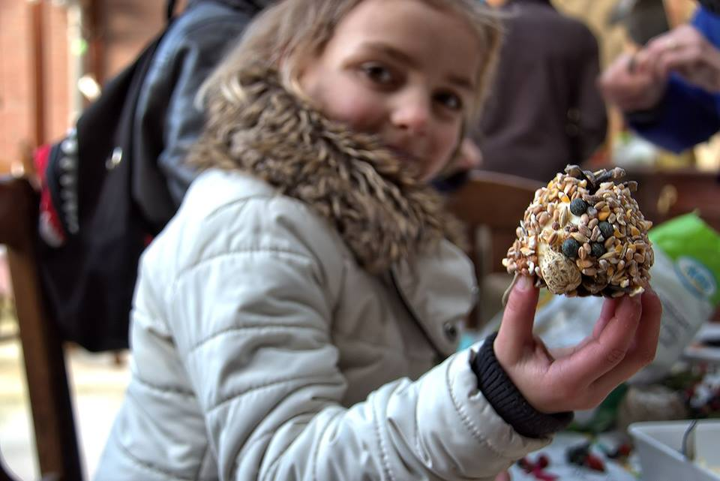
Met de jeugd werken aan een mooie wereld van morgen!

Slide 13
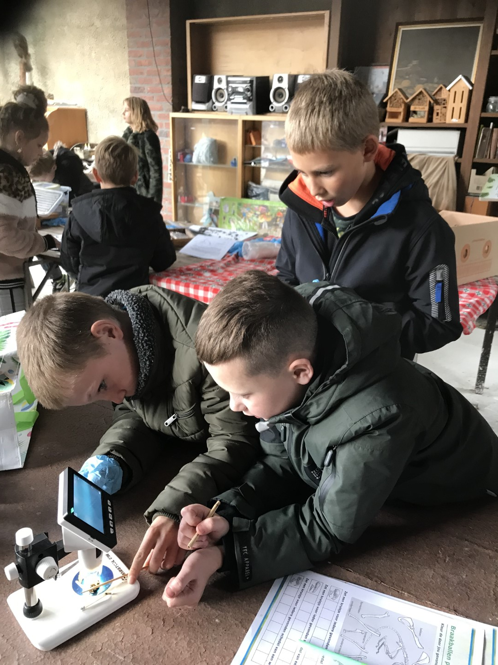
Onderzoeken

Slide 14
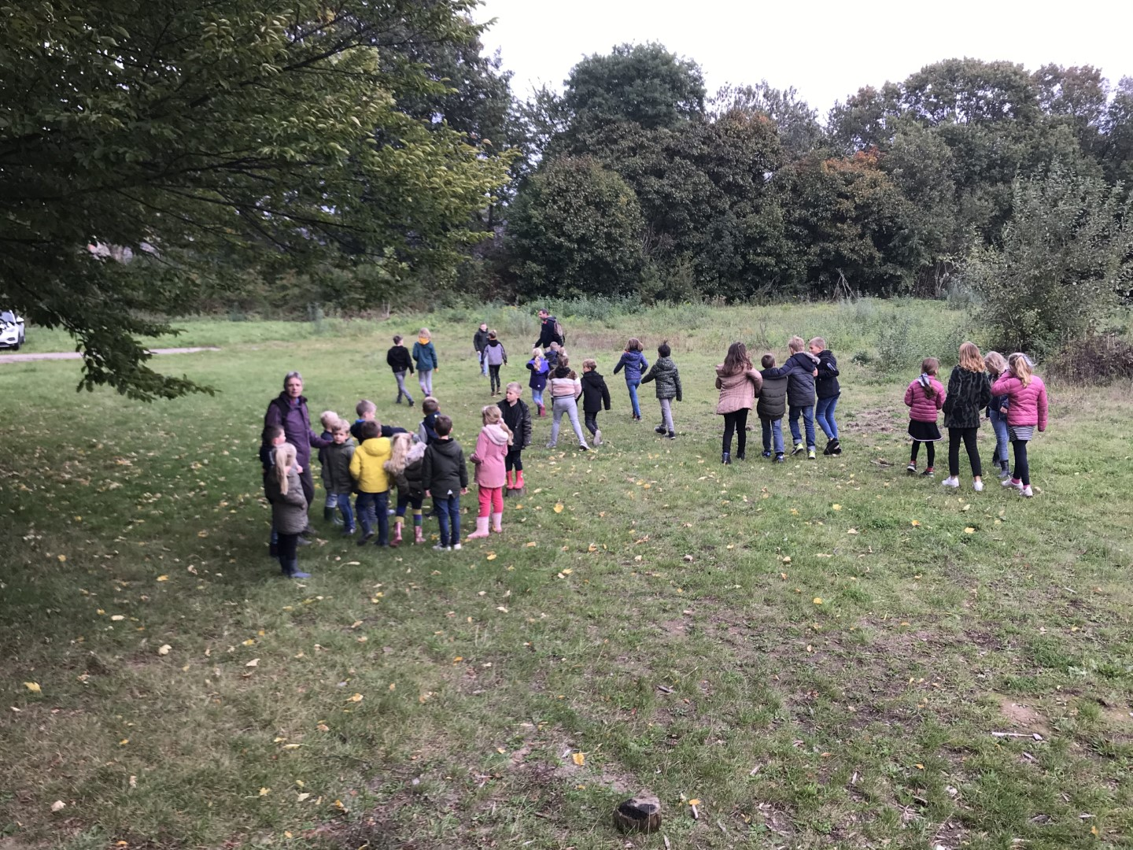
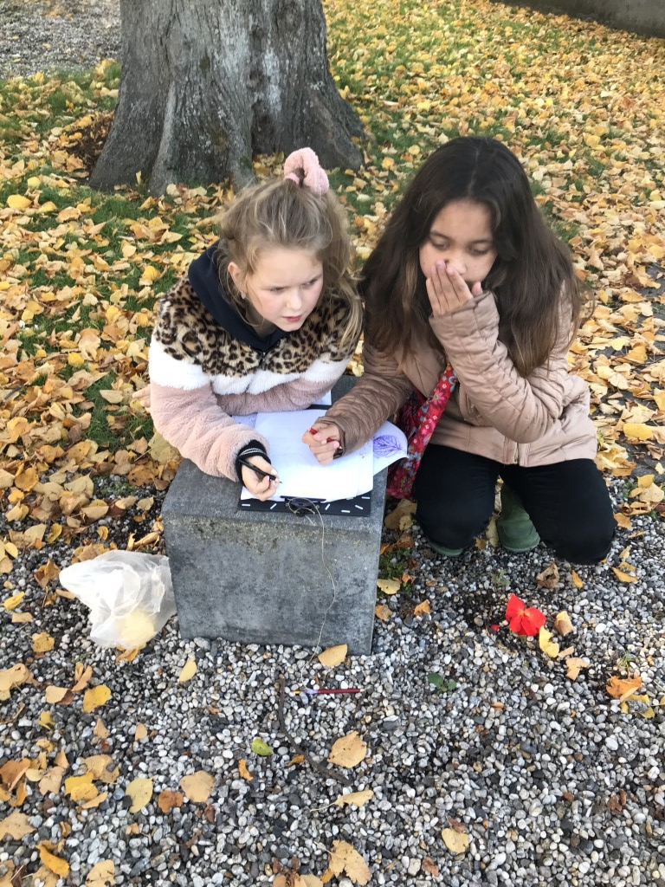
Onderzoeken, maken, doen en spelen!

Slide 15
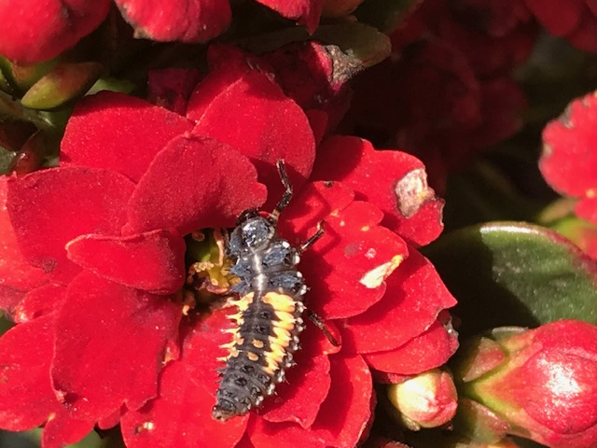
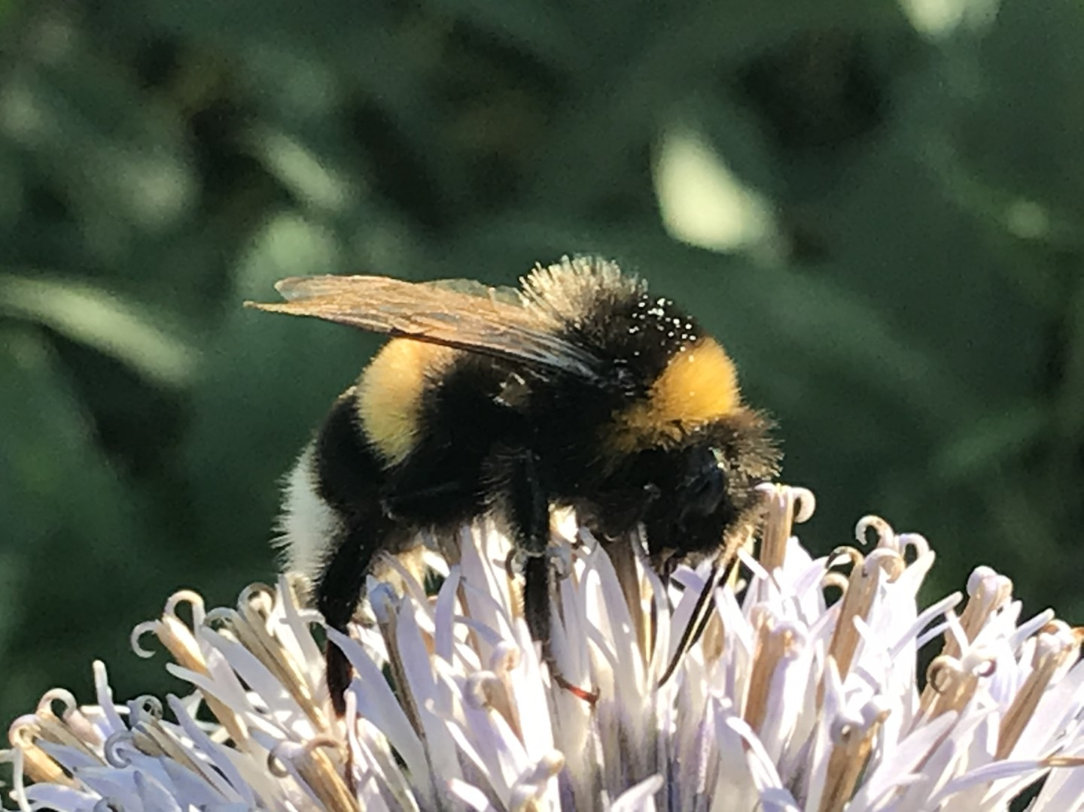
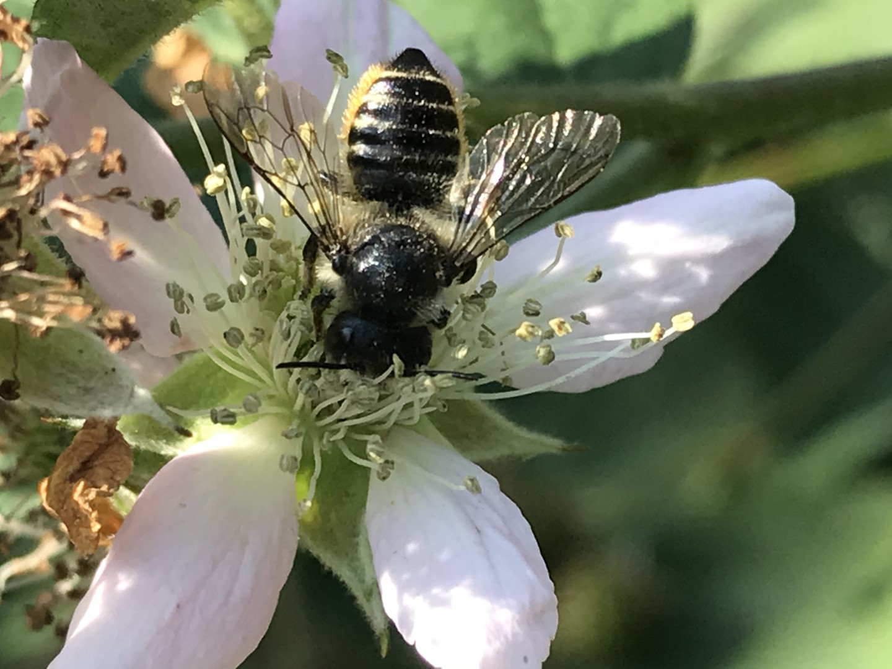
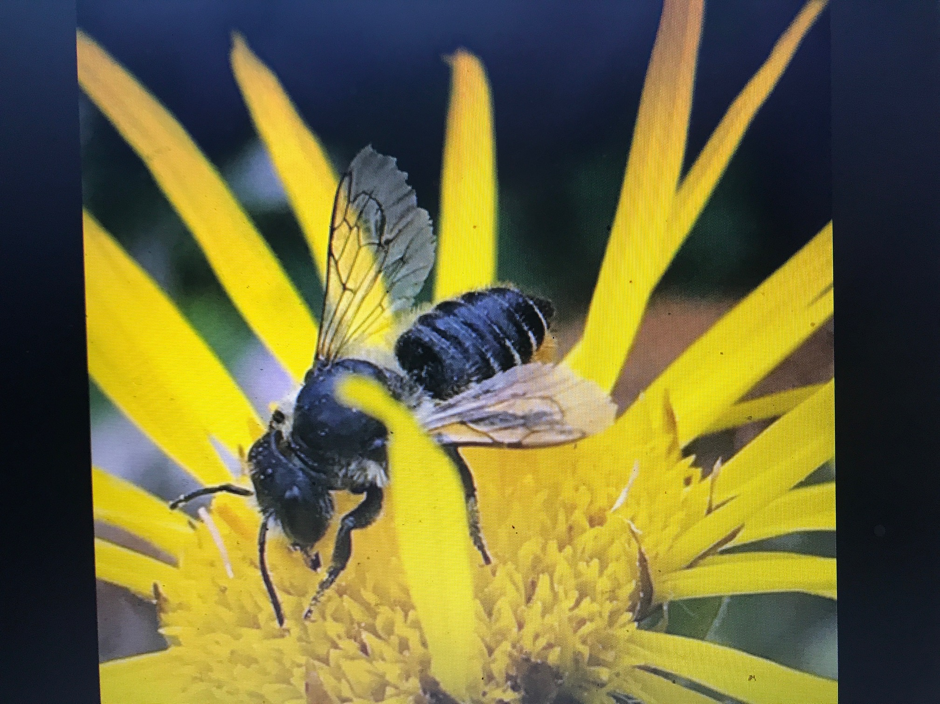
Leven en laten leven!

Slide 16
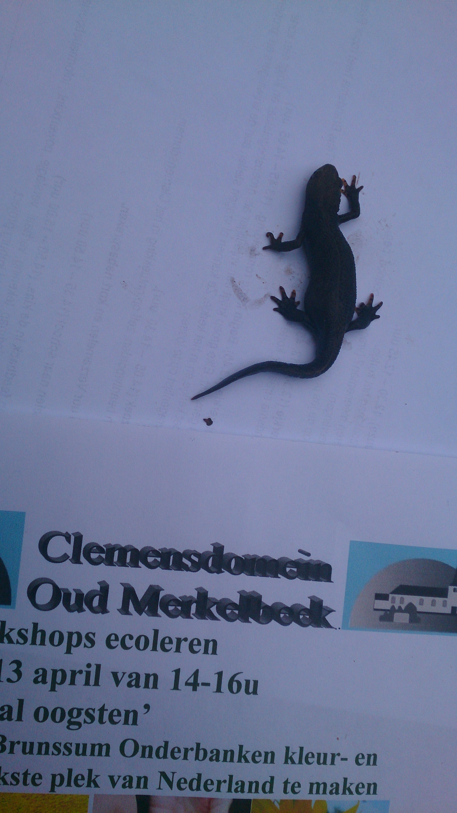
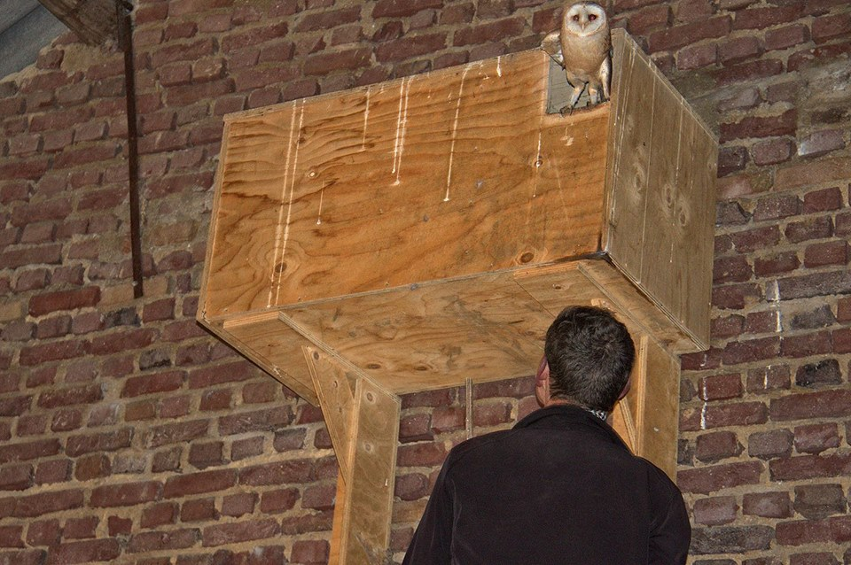
Tja, waar moeten die dieren huizen?

Slide 17
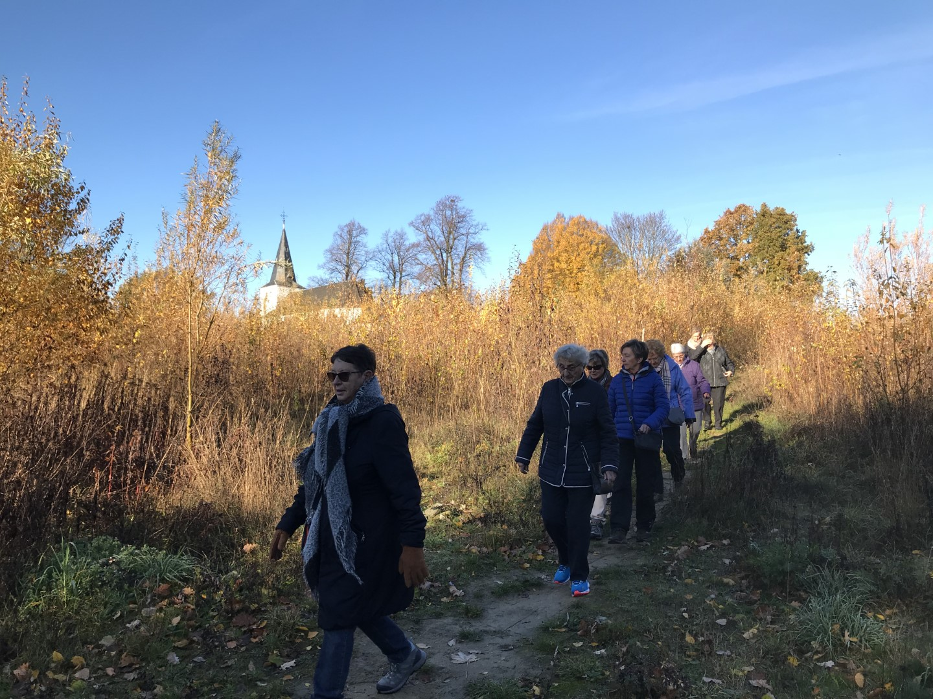
Kloosterterrein verwildert herinrichten = toekomstplan Clemenspark

Slide 18
Het verleden vertelt ons hoe verder te gaan:1e helft 20e eeuw

Slide 19
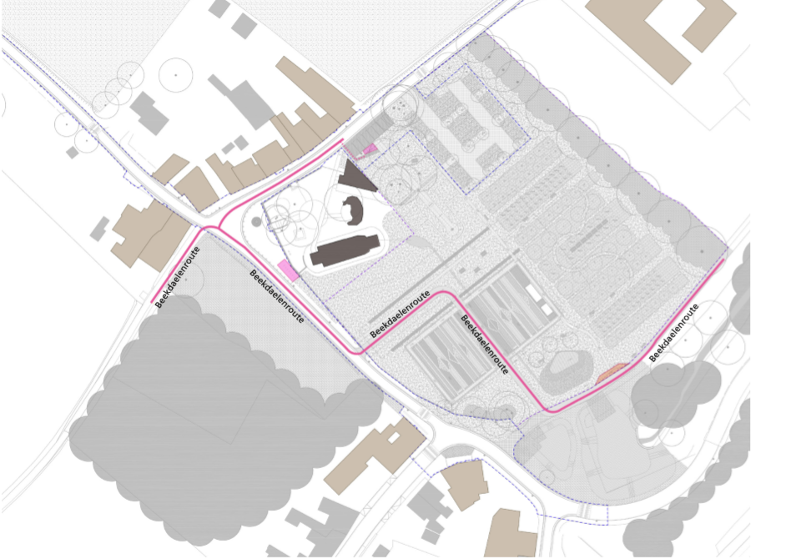
Clemenspark
Van plan naar realisatie!

Slide 20
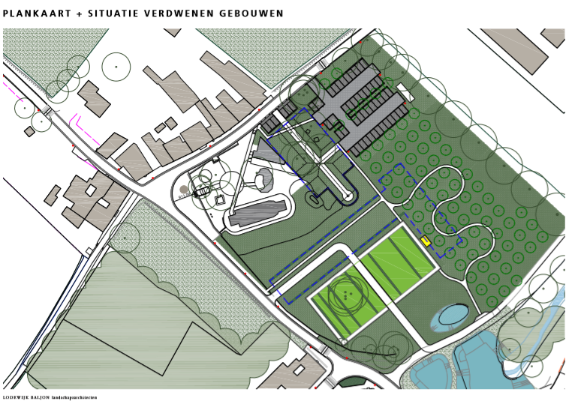

Slide 21
Planbeeld

Slide 22
Kloostertuinen en (klooster)hagen

Slide 23
De amfibieënpoel

Slide 24
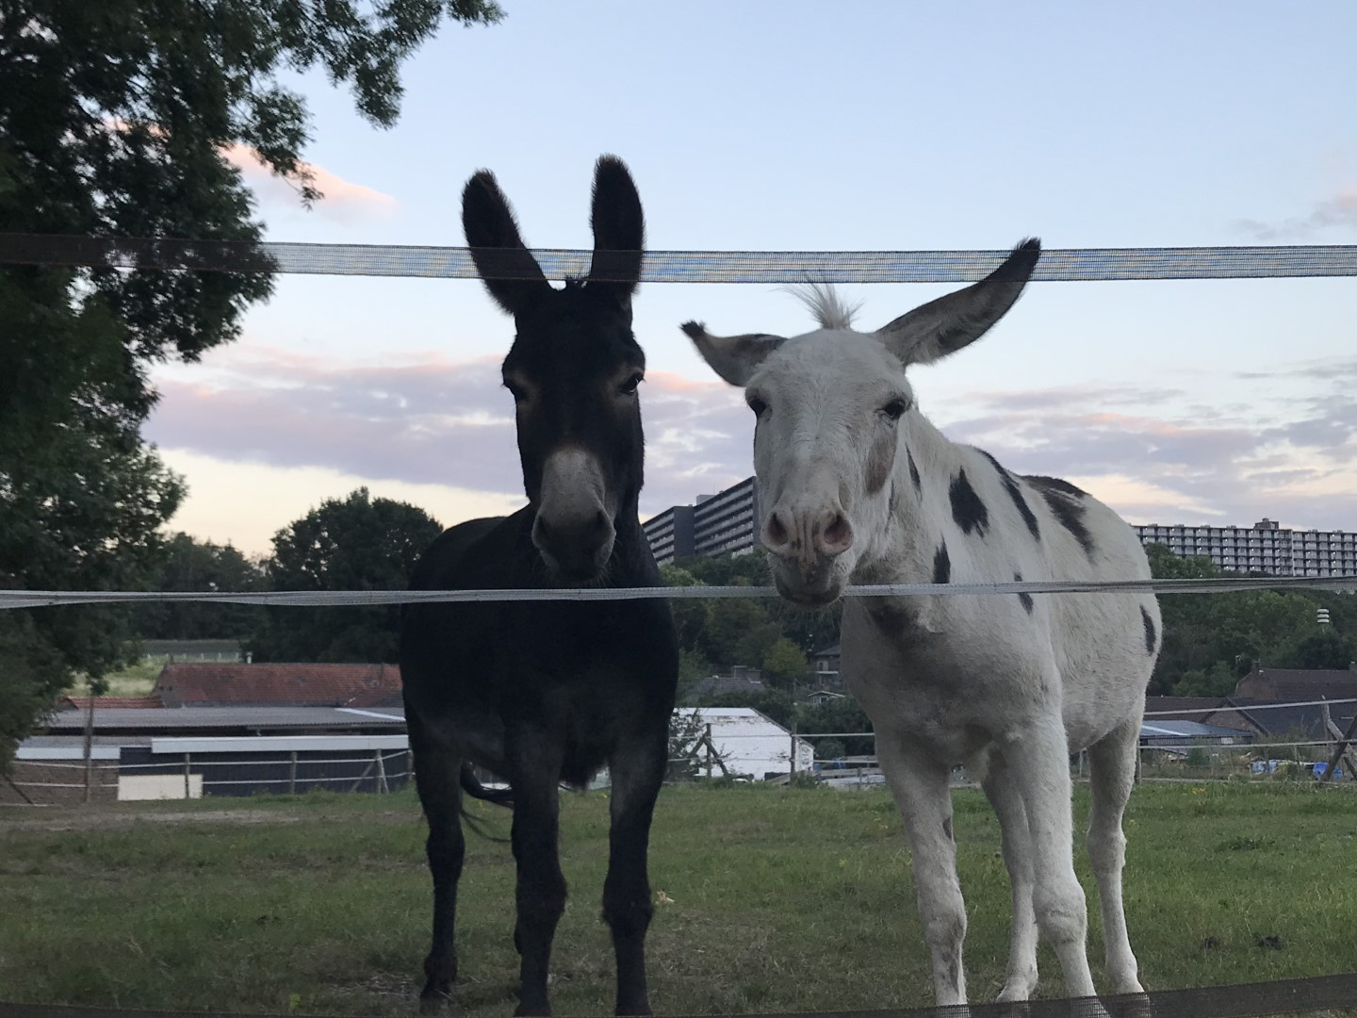
Het Clemenspark toch niet zo DOM!

Slide 25
De waarde van een Clemenspark:
Een greenspot:
Groene verbinding tussen Parkstad en Beekdaelen
Rust en Recreatie
Ecologisch geheel
Educatie-plek ecoleren
Natuur van en voor ons allen!

Slide 26
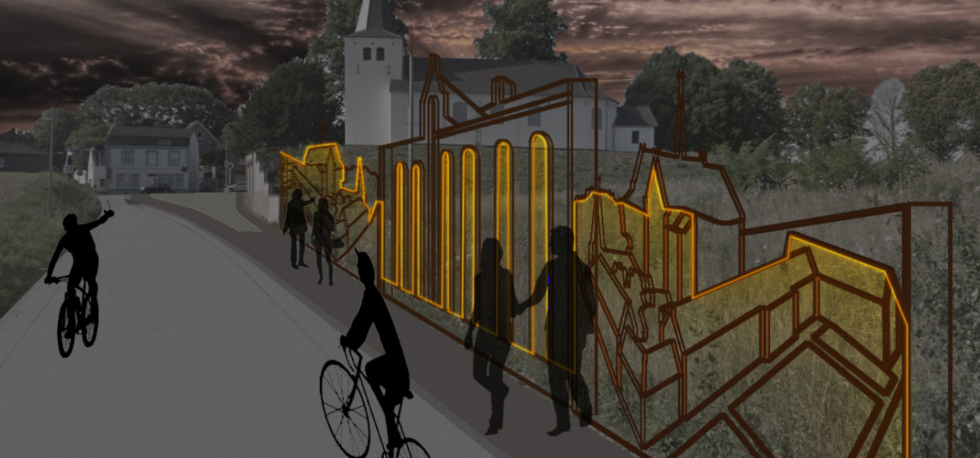
IBA en het Clemenspark

